Slide 1
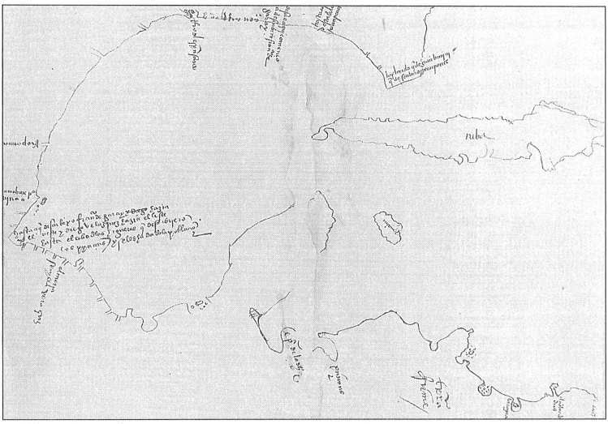
Unidad 2:
Edad de contacto
Lección 13 :
Guía de estudio
Notes:
Tyler, Ron, George B. Ward, Paula M. Marks, Martin D. Kohout, and Janice M. Pinney, eds. The Southwestern Historical Quarterly. (Austin: The Texas State Historical Association, 1995), 368, fig. 1. https://texashistory.unt.edu/ark:/67531/metapth101216/m1/424/.

Slide 2






Revisión de la guía de estudio
Calentamiento
https://education.texashistory.unt.edu

Slide 3

Calentamiento:
Sigue las instrucciones para completar tu calentamiento
Lee la lista de temas de estudios sociales en la carta.
Rodea o resalta cualquier elemento que creas que probablemente estará en la prueba de unidad 2.
Comparte con una pareja.
https://education.texashistory.unt.edu

Slide 4
Comparte con la clase
Una cosa que creo que probablemente estará en la prueba de unidad 2 es _______________
https://education.texashistory.unt.edu

Slide 5
Pregunta esencial
¿Qué información importante necesitamos saber para tener éxito en la prueba de la unidad 2?
https://education.texashistory.unt.edu

Slide 6
In today’s lesson…
Identificaremos y revisaremos información relevante para nuestra próxima prueba.
Usaré mis trabajos y apuntes anteriores para completar mi guía de estudio. Comparo la información, creo respuestas cortas y respondo preguntas de exámenes de práctica.
https://education.texashistory.unt.edu

Slide 7
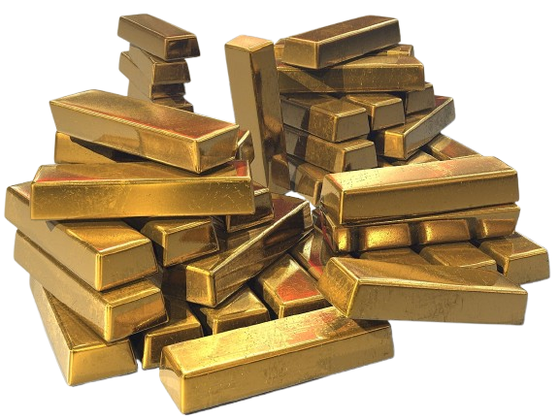
Parte I: Términos y definiciones clave
Elige el término correcto para cada definición en el gráfico.
https://education.texashistory.unt.edu
Notes:
A pile of stacked gold bars. This file is from Pixabay, where the creator has released it explicitly under the license Creative Commons Zero (see here). File ID: 513062 Background removed by the Portal to Texas History. https://commons.wikimedia.org/wiki/File:Gold_bullion_bars.jpg

Slide 8
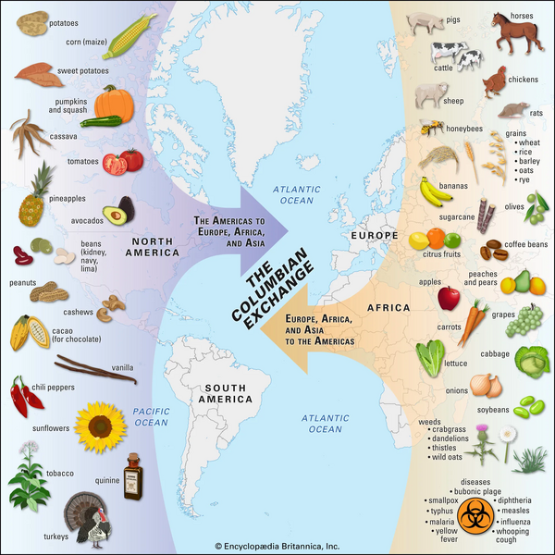
Parte II: Emparejamiento
Empareja el término de la izquierda con su significado correcto de la derecha.
https://education.texashistory.unt.edu
Notes:
Columbian Exchange. This file is licensed under the Creative Commons Attribution 4.0 International license. https://kids.britannica.com/students/article/Columbian-Exchange/632098

Slide 9
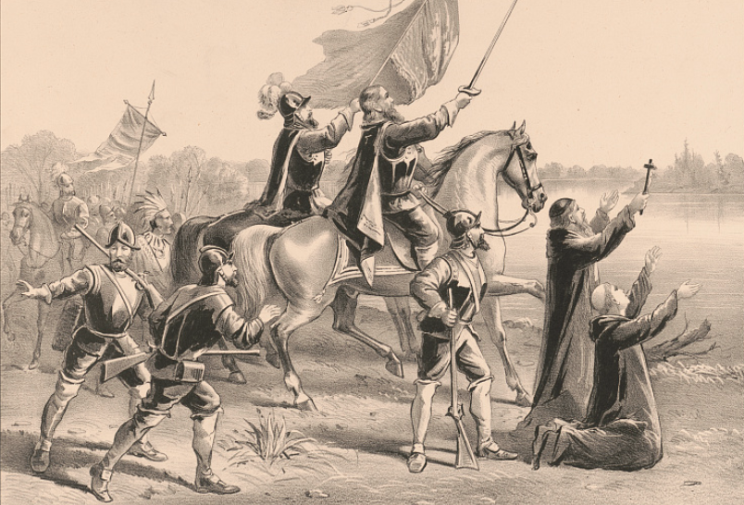
Parte III: Preguntas de práctica
Practica respondiendo las siguientes preguntas para prepararte para los tipos de preguntas que puedas ver en el examen. Estas preguntas se basan en los nuevos tipos de preguntas STAAR de estudios sociales de 8º curso.
https://education.texashistory.unt.edu
Notes:
Currier & Ives. Discovery of the Mississippi: By Ferdinand De Soto, and his followers, May 1541. 1876. Photograph. https://www.loc.gov/item/91795960/.

Slide 10
Revisión de la guía de estudio
Billete de salida
https://education.texashistory.unt.edu

Slide 11
Billete de salida:
Sigue las instrucciones para completar tu calentamiento
Evalúa tus conocimientos y preparación para el examen
Responde a las preguntas sobre tu conocimiento del contenido de la unidad 2.
Comparte con una pareja.
https://education.texashistory.unt.edu

Slide 12
Comparte con la clase 2
Una cosa que la guía de estudio me ayudó a recordar o entender es: _________
Una cosa sobre la que todavía tengo dudas es ______
Una cosa que haré para prepararme para este examen es ________
https://education.texashistory.unt.edu

